Slide 1


Creatief schrijven

Slide 2
Programma
Inkomopdracht: elektriciteit
Opdracht 1: jouw ideale vakantiedag
Opdracht 2: verplaats je in een ander
Wat gaan we leren?
Je kunt creatief omgaan met taal door een verhaal te schrijven vanuit de ogen van iemand anders.

Slide 3
Inkomopdracht
Je bent thuis huiswerk aan het maken. Elektriciteit is erg belangrijk. Waarschijnlijk ook bij het huiswerk. Opeens valt de elektriciteit uit. Wat zijn vijf dingen die je nu zou gaan doen?
Klaar? Bedenk 5-10 redenen waarom liegen zou mogen.

Slide 4

Opdracht 1
Je schrijft 5 minuten. Beschrijf jouw ideale vakantiedag.

Slide 5
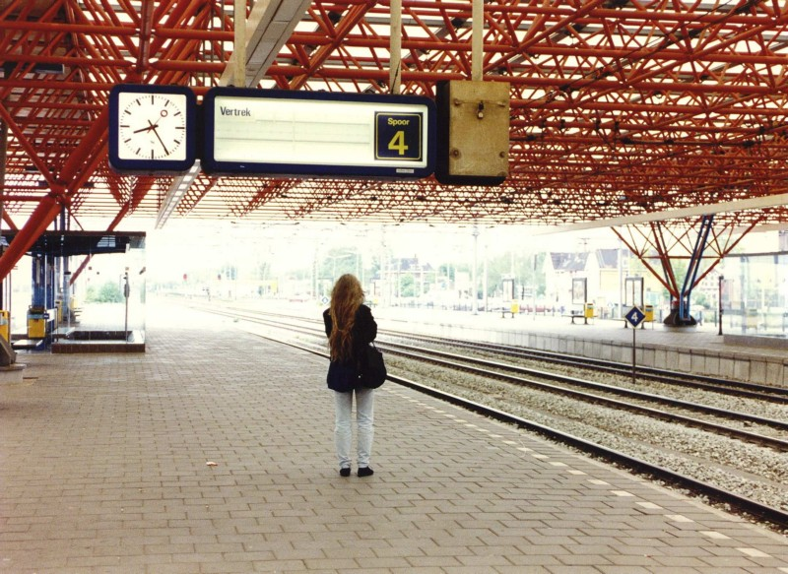
Opdracht 2

Slide 6
Opdracht 2
Wat?
Je verplaatst je in de persoon op het plaatje. Jij bent haar. Schrijf een kort verhaal over haar (jouw) dag. Wat heeft ze gedaan? Wat gaat ze doen?
Hoe?
Je schrijft individueel een verhaal over haar (jouw) dag. Je werkt dus alleen.
Let ook op spelling, grammatica en interpunctie.
Hulp?
Je werkt alleen. Als je een vraag hebt, mag je je vinger opsteken.
Tijd?
15 minuten
Uitkomst?
Je bent bezig geweest met een creatieve manier van schrijven.
Klaar?
Zoveel mogelijk beschrijven en uitleggen. Helemaal klaar? Maak je ideale vakantiedag nog uitgebreider.

